Slide 1

Parcours Datascientist : projet 5
Segmentation d’une clientèle
Basée sur un relevé de factures
Francois BANGUI

Slide 2
Parcours Datascientist : projet 5
Annexes
Annexe 1 : fichiers du projet
Annexe 2 : organisation et processus de l’étude
Annexe 3 : Variables issues du score RFM
Annexe 4 : variables issues du traitement NLP
Annexe 5 : variables issues de la date de facturation
Annexe 6 : API WEB

Slide 3
Formulation du problème : mission
Base de données clients
Regrouper les clients en fonction de leur comportement d’achat.
1 groupe = 1 segment de marché.
Prédire l’appartenance d’un client à un segment de marché
lors de son premier achat ou de ses achats successifs.

Slide 4
Processus global du projet
Préparation données
Analyse exploratoire
Construction variables
Modèle statistique
Dataset de factures
Classes de points
Algorithme
non
supervisé
Segments de clients
Classification :
prédiction d’un point dans
une classe
Algorithme
supervisé
Client dans un segment
1,1
InvoiceDate
Dataset
1,*
Customers
1,*
Invoices
1,*
Invoices lines
1,1
1,1
1,1
1,1
Country
Description
UnitPrice
Quantity

Slide 5
Préparation des données
541 909 lignes
Purge lignes nan
-25 % : 406 829 lignes
InvoiceNo
CustomerID
StockCode
Description
Purge aberrations
Lignes de factures :349 189 lignes
Factures : 16 646
Clients : 3 920
InvoiceDate
Quantity
-2 % : 397 884 lignes
UnitPrice
Lignes dupliquées
-11 % : 349 189 lignes
-1,5 % : 392 670 lignes
8 colonnes
Filtre UK

Slide 6
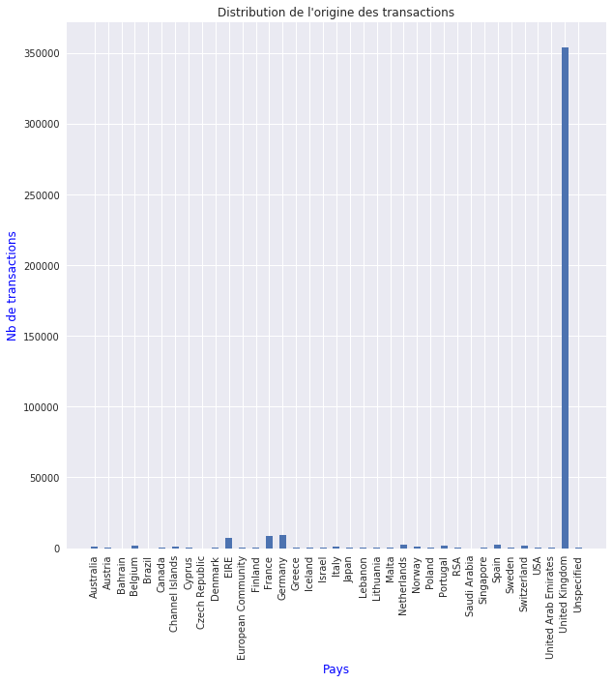
Exploration des données
Transactions dominées par UK
Filtrage
Nettoyage
Data-set UK

Slide 7
Sampling
3 920 clients
16 646 factures
349 189 lignes de facture
Flask
Intégration
Nettoyage
Data-set Validation
Validation
45 %
Sampling
Data-set Train/Test
2 124 clients
9 330 factures
194 907 observations
_P5_SegmentClassifier
55 %
60 % tests
40 % train
Construction
modèle
segmentation

Slide 8
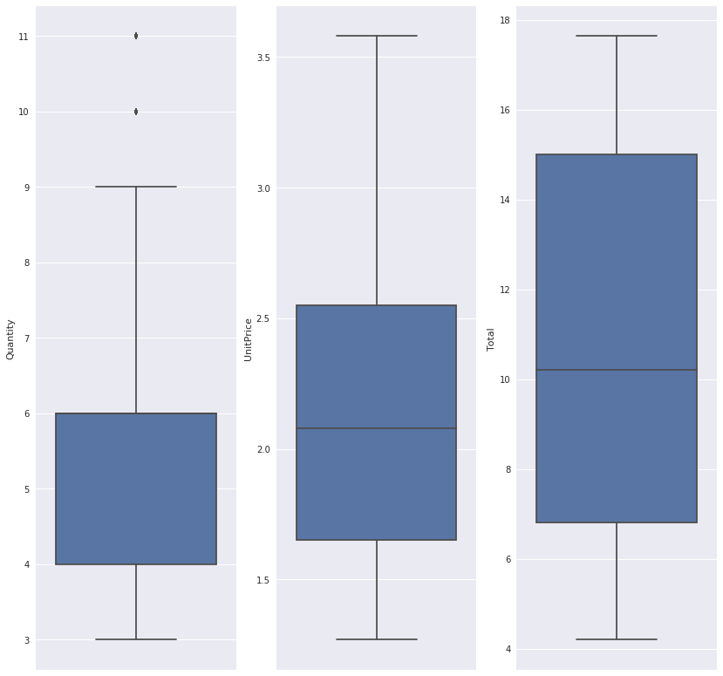
Total / Prix unitaire / Quantité
Purge des outliers
non aberrantes
8 % des données
350K observations

Slide 9
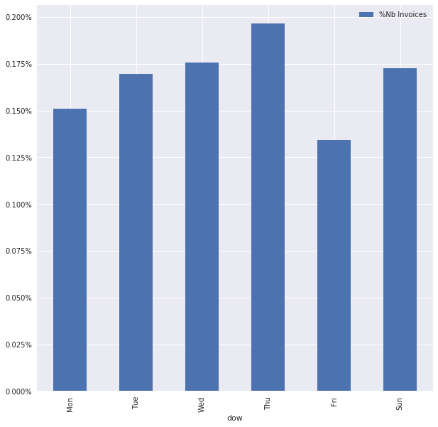
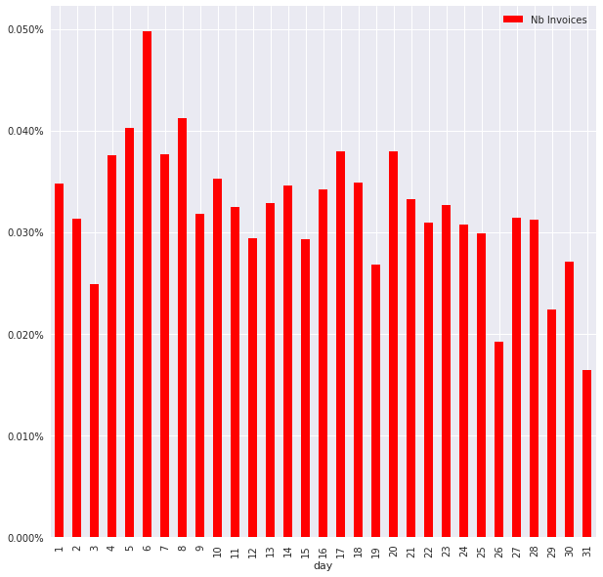
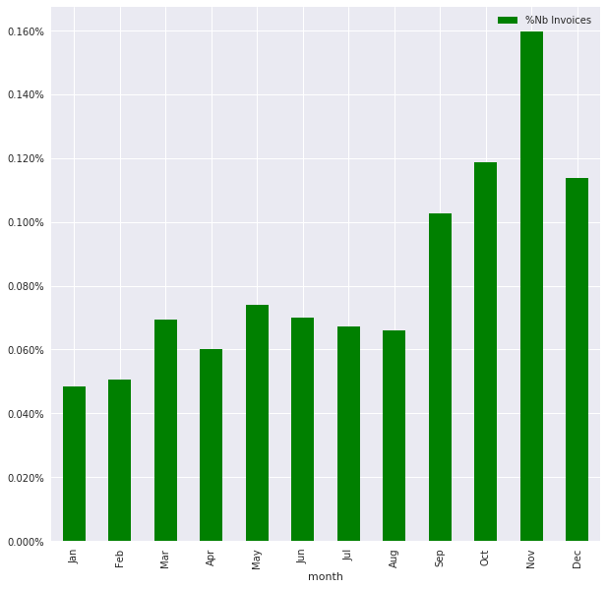
Analyse exploratoire : Activité = F(temps)
Facturation
POD
1 192 476
2 2 431
Yearly Facturation
year
2010 12 954
2011 181 953
Period of day :
1 : 7:00 AM < Period <= 19:00 AM
2 : 19:00 PM < Period <= 07:00 AM
InvoiceDate
DOW
DOM
Month

Slide 10
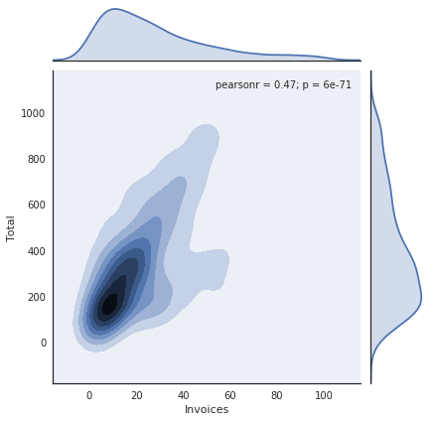
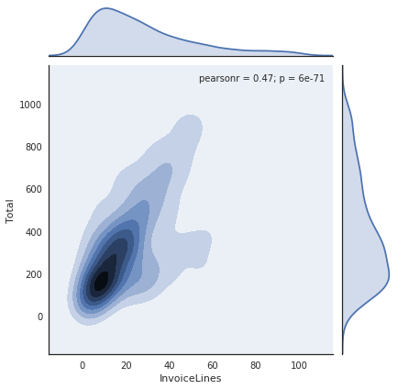
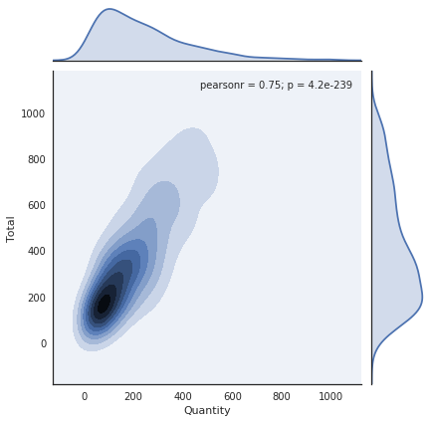
Analyse exploratoire : Revenus = F(features)

Slide 11
Parcours Datascientist : projet 5
Features engineering

Slide 12
RFM : Traitement & durée de vie
« Depends from »
RFM threshold
build
RFM
threshold
UnitPrice
Quantity
InvoiceDate
InvoiceNo
Frequency Recency Monatary neg_recency
Q1 1.0 16.0 300.04 -140.0
Q2 2.0 49.0 655.58 -49.0
Q3 5.0 140.0 1639.82 -16.0
4
4
4
3
3
3
RFM Encoding
59 dimensions
2
2
2
1
1
1

Slide 13
Analyse exploratoire : Description
Description
Extraction
d’information
Attributs
Type d’objet
Couleur
Formes
...
Profils de clients
Segmentation

Slide 14
Analyse exploratoire : items
Description
NLP
processing
SET
PACK
digits
term weight
54 bag 0.035680
720 heart 0.030148
1255 red 0.028173
1273 retrospot 0.026195
1645 vintag 0.023591
433 design 0.022892
306 christma 0.019881
809 jumbo 0.018902
1148 pink 0.018790
158 box 0.018716
903 lunch 0.018340
866 light 0.017923
207 cake 0.017441
1670 white 0.015740
943 metal 0.015409
742 holder 0.014333
710 hang 0.014124
132 blue 0.013771
424 decor 0.013289
1383 sign 0.013169
. . .
punctuation
stopwords
Lemmatization
Stemming
count 3672.000000
mean 53.079248
std 78.962266
min 1.000000
25% 7.000000
50% 25.000000
75% 67.000000
max 1040.000000
Vectorisation TFIDF
Matrice
de poids
Cumul par client

Slide 15
Traitement NLP: cumul des poids
w_nlp_1
w_nlp_2
...
w_nlp_k
...
w_nlp_K
CustomerID
invoice_line_1
invoice_line_2
w_2_2
CID
.
.
.
invoice_line_I
W_I_2
CID
.
.
.
invoice_line_N
W_N_2
W_N_k
CID
CustomerID
Sum(w_j_2)
Sum(w_j_k)

Slide 16
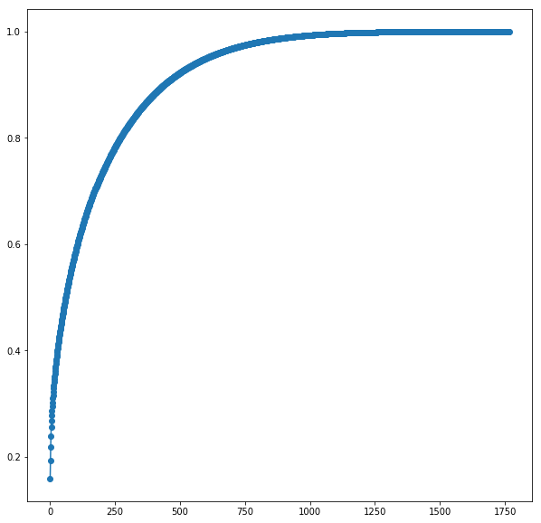
Variables NLP : réduction de dimension
Traitement NLP : 1766 dimensions
Hypothèse :
linéarité du phénomène
Nb dimensions :
250 ⇒ 80 % variance expliquée

Slide 17
Time : Nouvelles dimensions (2010,2011)
Day of Week :{0,…,6}
Day of Month :
{0,…,30}
Day Of Week
Period of day got 2 values :
1 : 7:00 AM < Period <= 19:00 AM
2 : 19:00 PM < Period <= 07:00 AM
Day Of Month
InvoiceDate
Period Of Day
One-Hot Encoding
Aggregation par
client
Month
Standardisation
Month :
{0,…,11}
Year
+51 dimensions

Slide 18
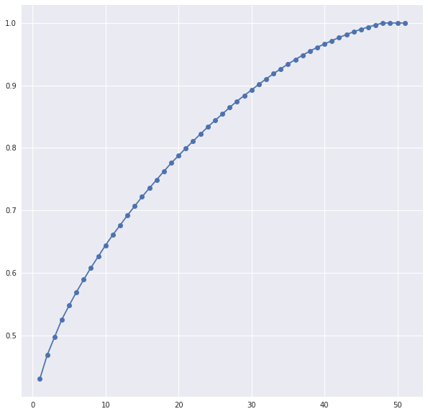
Time : réduction de dimension
Nb de dimensions réduites: 30

Slide 19
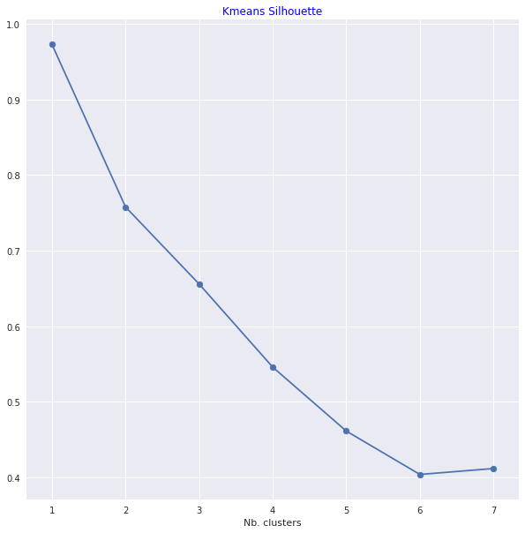
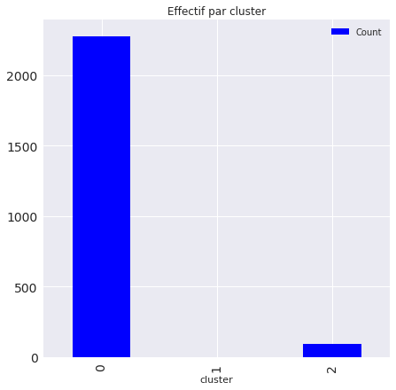
Kmeans : clustering vs Silhouette
Count
cluster
0 2 279
1 1
2 93

Slide 20
Parcours Datascientist : projet 5
Clustering
Kmeans
GMM
Data model :
Complexity : 2 124
Dimensions : 339

Slide 21
Kmeans : description
Inputs
C :Nombre de clusters
Distance
Critère de convergence
(Re)placement
des centroïds
NON
Centroïds stabilisés
Itérations max
Inertie stabilisée
C
{Centroids}
Convergence
OUI
Fin
Distance
aux centroïds
C
{Clusters}
Adapté aux nuages sphériques
Outliers → biaisent les centroids

Slide 22
GMM: description
Inputs
C :Nombre de clusters
Type covariance des sources gaussiennes (Moyenne, Variance)
Initialisation aléatoire :
Variance
Moyenne
P(point | cluster)
P(Cluster | point)
{Poids}
Refletent
Point € cluster
NON
Convergence
OUI
Fin
Re-calcul Gaussienne :
Moyenne
Variance
C
{Clusters}

Slide 23
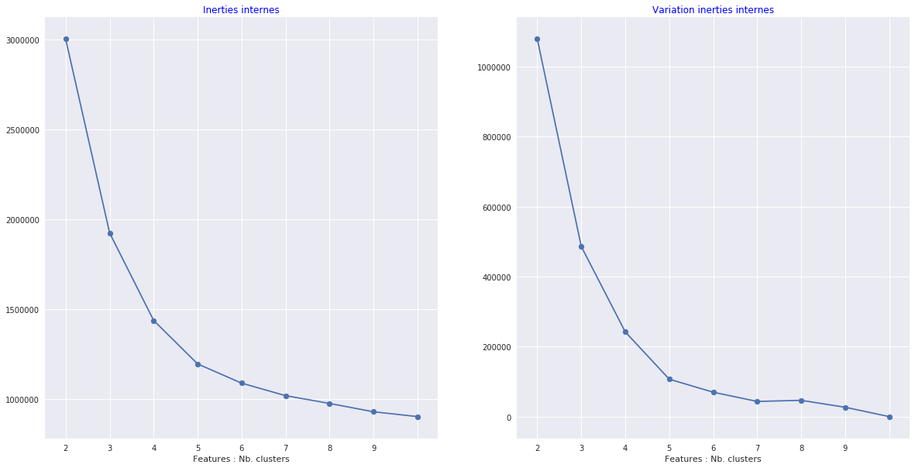
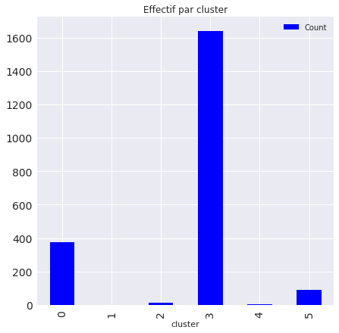
Kmeans : clustering vs intra-cluster inertias
Count
cluster
0 377
1 1
2 11
3 1641
4 2
5 92

Slide 24
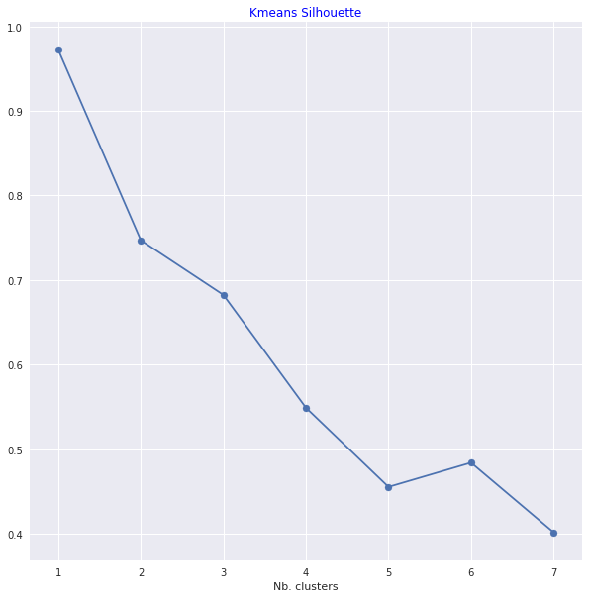
Kmeans : clustering vs Silhouette
Count
cluster
0 377
1 1
2 11
3 1641
4 2
5 92

Slide 25
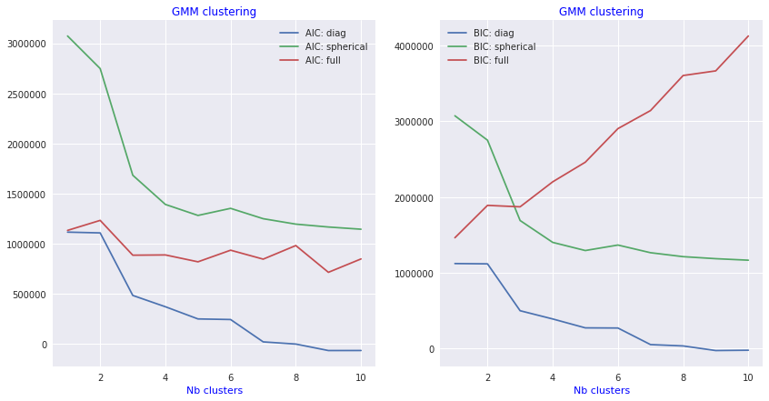
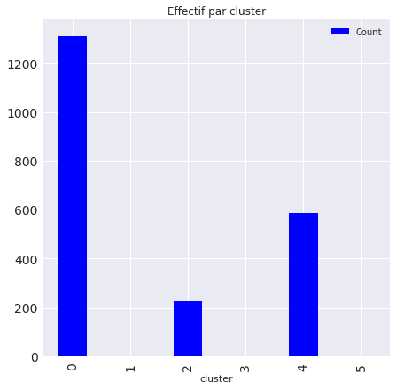
GMM clustering
Nb optimal de clusters
Type de covariance :
Sphérique : 3 clusters
Diagonale : 3 clusters
Count
cluster
0 1312
1 1
2 224
3 1
4 585
5 1

Slide 26
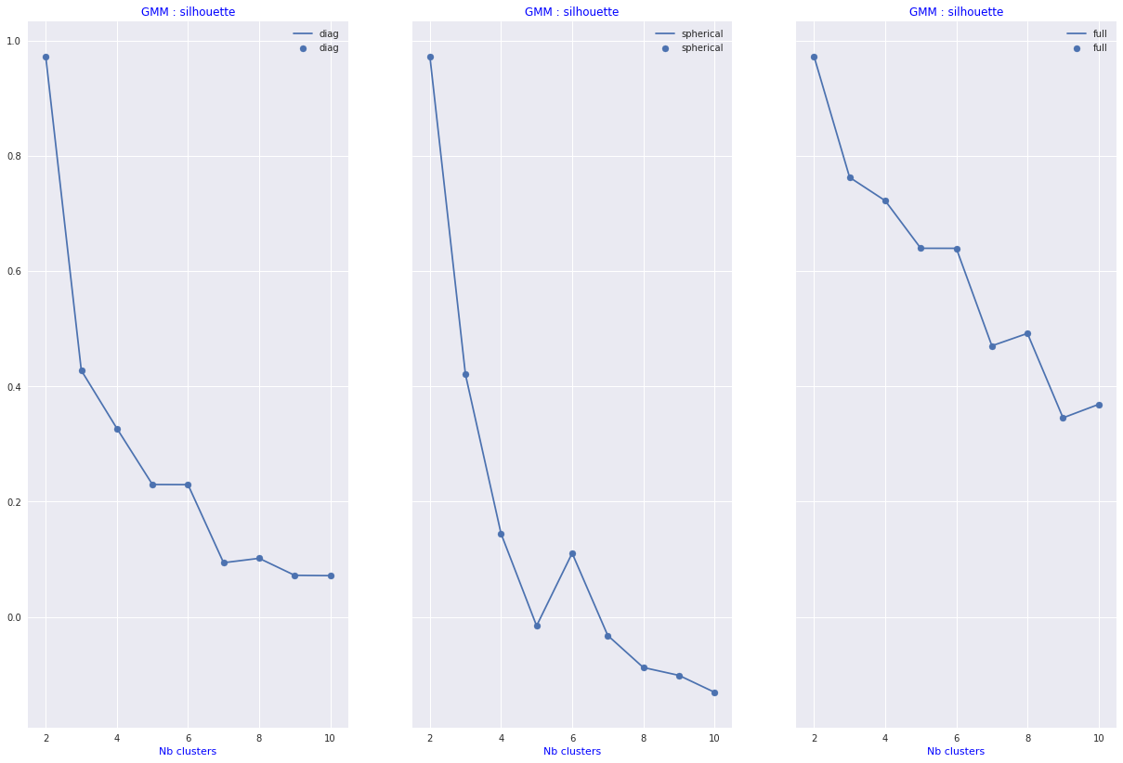
GMM : silhouette vs covariance type
Nb optimal de clusters :
Diagonale : 3 clusters
Sphérique : 3 clusters
Full : 3 clusters

Slide 27
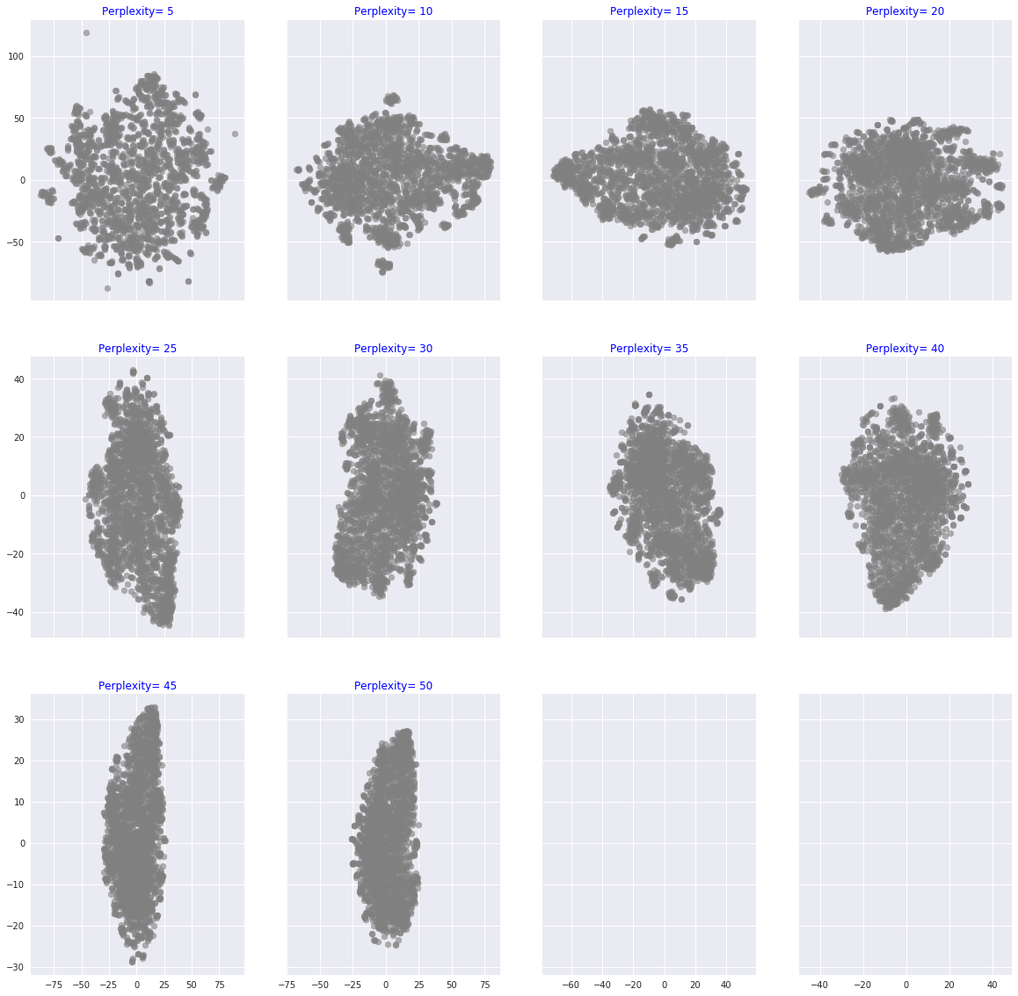
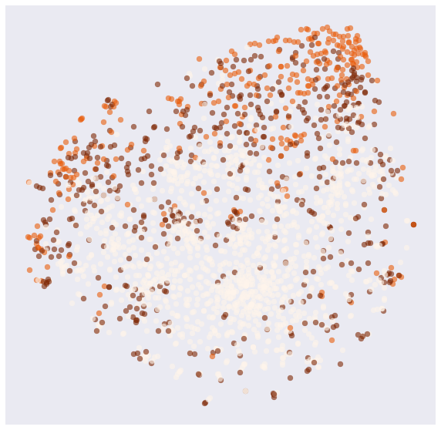
Clustering : choix de l’algo & hyp. Param.
Type de covariance : Diagonale
GMM
Nombre de clusters : 6 → 3 : 0, 2, 4
T-SNE 2D
Count
cluster
0 1312
2 224
4 585

Slide 28
Parcours Datascientist : projet 5
Analyse des segments de marché

Slide 29
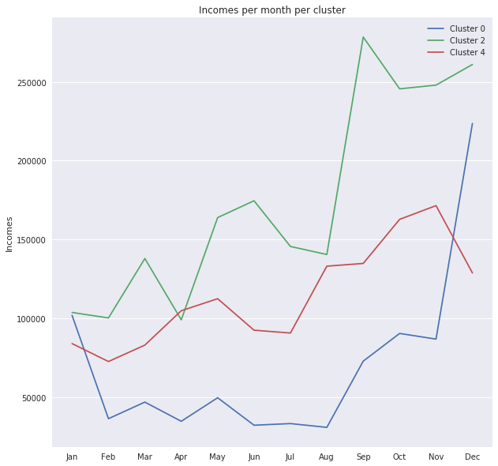
Market segments : Incomes
Count %
cluster
0 1312 62
2 224 11
4 585 27
Segments 2 and 4 :
Feb → Jun : increases buy
Jul → Aug : decrease buy
Sep → Dec : high buy activity
Segment 0 : Q3 increases buy

Slide 30
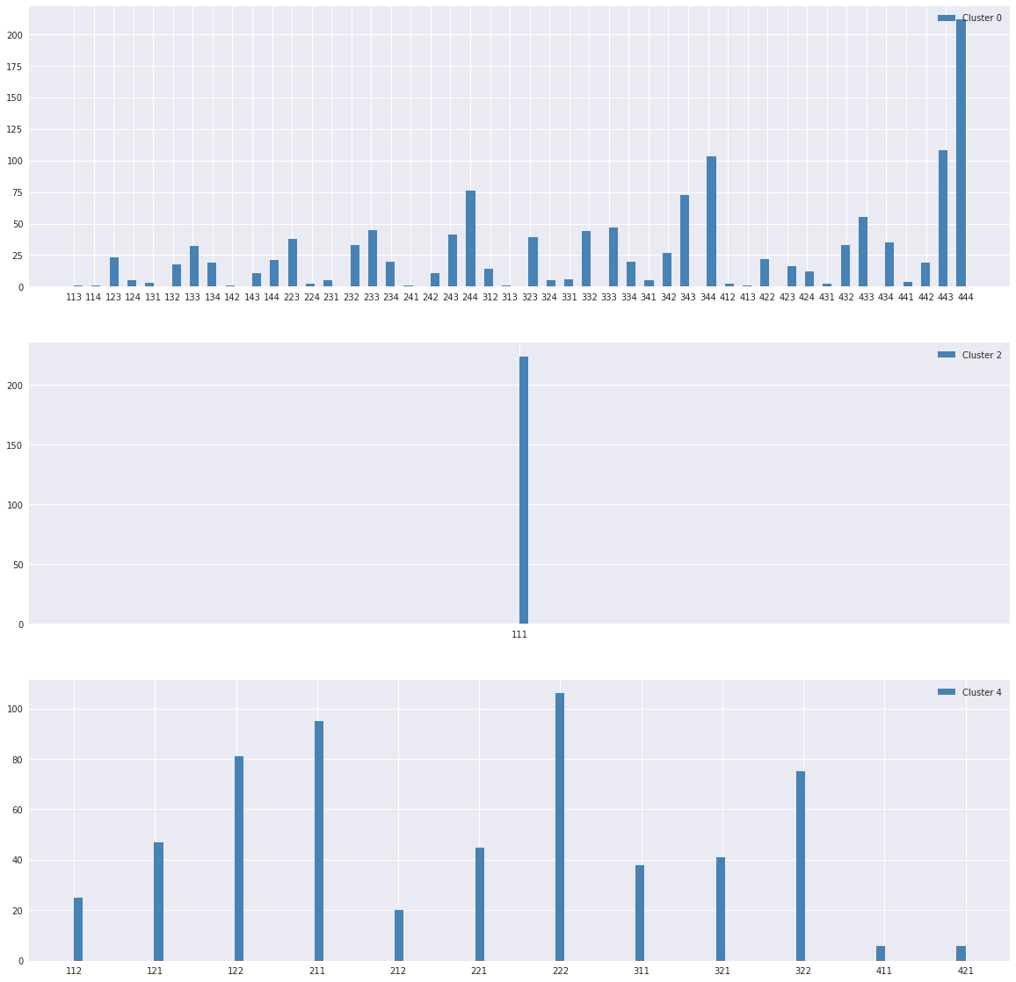
Markets segments: RFM distribution
Cluster 0 :
Week moneraty value
Low fidelity
Cluster 2 :
High moneraty value
Buy often
High fidelity
Cluster 4 :
Middle moneraty value
Buy often
Middle fidelity

Slide 31
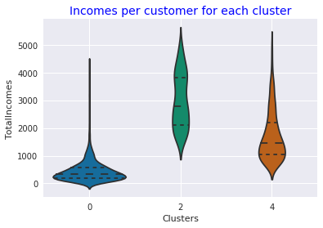
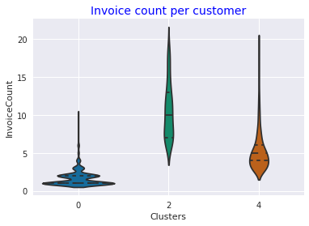
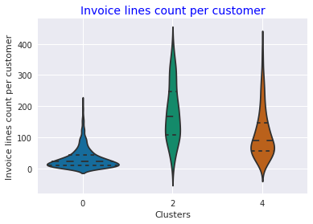
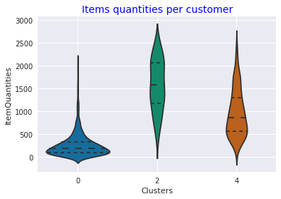
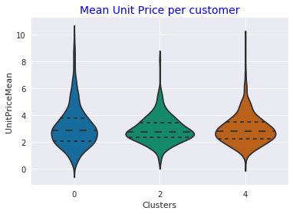
Markets segments: behaviours (1)
Clusters | Unique items | % items
0 | 3187 | 91 %
2 | 3098 | 88 %
4 | 3134 | 90 %
Chaque caractéristique possède une distribution associée
à chaque segment.

Slide 32
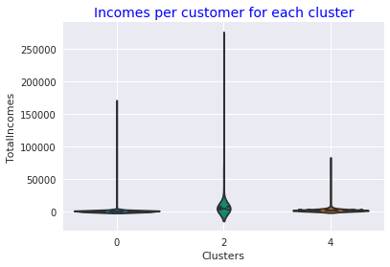
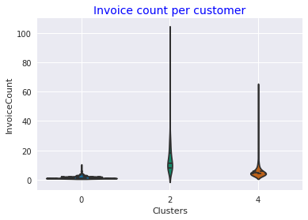
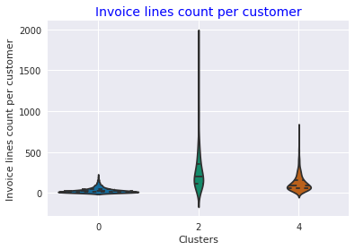
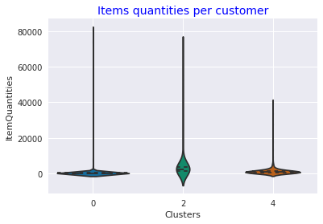
Markets segments: behaviours (2)

Slide 33
Parcours Datascientist : projet 5
Prediction d’appartenance
Random Forest
SVC
Data model :
Points: 2 124
Dimensions : 339
Variable cible : vecteur composé des valeurs des 3 classes

Slide 34
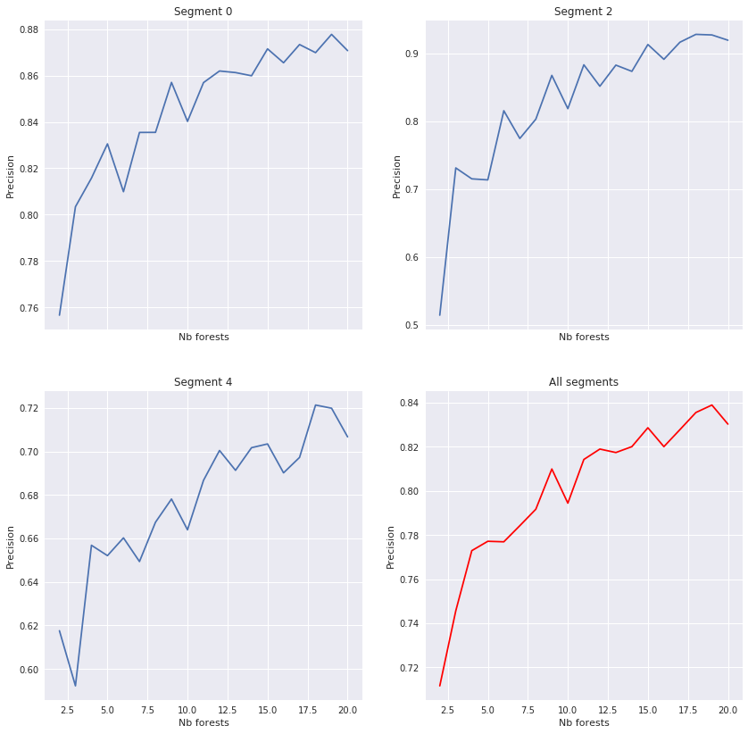
Random Forests: précision
Nombre de répétitions : 10
Variation d’estimateurs: 1 à 20
19 Estimateurs
-------------------------------------------------------
Répétitions : 10
-------------------------------------------------------
Global accuracy = 0.84
Segment : 0 / : 0.87
Segment : 2 / : 0.93
Segment : 4 / : 0.72
-------------------------------------------------------

Slide 35
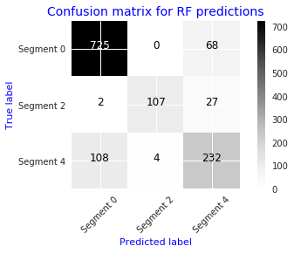
Random Forests: matrice de confusion
 | Segment 0 | Segment 2 | Segment 4
Précision | 87 % | 96 % | 70 %
Recall | 91 % | 79 % | 67 %
Spécificité | 84 % | 97 % | 88 %
F-mesure | 89 % | 86 % | 69 %

Slide 36

Random Forests: description
Selection aléatoire
de features
Bootstrap
Echantillons aléatoires
Arbres de décision
Overfitting
 | Feature1 | Feature2 | Feature J | Labels
Obs 1 | V1.1 |  | Vj.1 | 0
Obs N | V1.N |  | Vj.N | 4
Data-set
 | Feature1 | Feature2 | Feature K | Labels
Obs 1 | V1.1 |  | Vk.1 | 0
Obs 2 | V1.2 |  | Vk.2 | 2
 |  |  |  | 0
 |  |  |  | 4
 |  |  |  | 2
Obs N | V1.N |  | Vk.N | 4
 | Feature1 | Feature4 | Feature J | Labels
Obs 1 | V1.1 |  | Vj.1 | 0
Obs N | V1.N |  | jk.N | 4
 | Feature1 | Feature9 | Feature J | Labels
Obs 1 | V1.1 |  | Vm.1 | 0
Obs N | V1.N |  | Vm.N | 4

Slide 37

Random Forests: arbre de décision
 | Feature1 | Feature2 | Feature K | Labels
Obs 1 | V1.1 |  | Vk.1 | 0
Obs 2 | V1.2 |  | Vk.2 | 2
 |  |  |  | 0
 |  |  |  | 4
 |  |  |  | 2
Obs N | V1.N |  | Vk.N | 4
Label 2
Feature J
Feature 2
Labels
Feature 2
Labels
Feature 2
Labels
V2.1
0
2
4
V2.2
0
2
4
V2.3
0
2
4
Label 0
N1
N2
0
0
N2
0
N1
0
N3
V2.1
V2.2
V2.3
Feature 2
Feature 1
Labels
Feature 1
Labels
V1.1
0
2
4
V1.2
0
2
4
N
0
0
N1
N2
0
Noeud :
* Index impureté de GINI
* Entropie
* Indice d’erreur
V1.1
V1.2
Feature 1

Slide 38
Estimateur: SVC
Noyaux :
  Linéaire
  RBF
  Poly
  Sigmoid
LinearSVC
?
SVC : One vs Rest
kernel= linear
Accuracy / segment : {0: 0.88, 2: 0.73, 4:0.70}
Global accuracy : 0.82
kernel= rbf
Accuracy / segment : {0: 0.83, 2: 0.73, 4 : 0.61}
Global accuracy : 0.77
kernel= poly
Accuracy / segment : {0: 0.70, 2: 0.66, 4 : 0.54}
Global accuracy : 0.68
kernel= sigmoid
Accuracy / segment : {0: 0.79, 2: 0.27, 4:0.61}
Global accuracy : 0.66

Slide 39
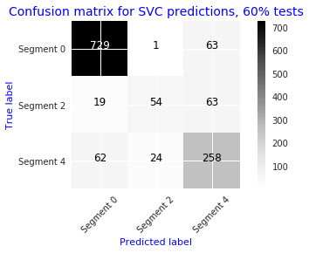
SVC: matrice de confusion
 | Segment 0 | Segment 2 | Segment 4
Précision | 90 % | 68 % | 75 %
Recall | 92 % | 39 % | 67 %
Spécificité | 86 % | 93 % | 86 %
F-mesure | 91 % | 50 % | 71 %

Slide 40
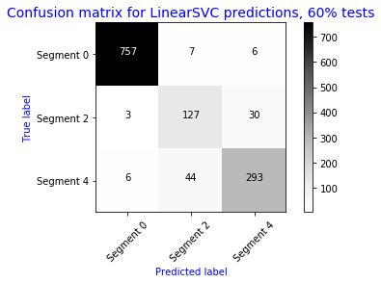
LinearSVC: matrice de confusion
penalty=L1
C=1000.0
loss='squared_hinge'
dual=False
 | Segment 0 | Segment 2 | Segment 4
Précision | 92 % | 71 % | 89 %
Recall | 98 % | 79 % | 85 %
Spécificité | 97 % | 97 % | 95 %
F-mesure | 95 % | 75 % | 87 %

Slide 41
Parcours Datascientist : projet 5
Validation

Slide 42
Validation : data-set prediction
VALIDATION
Count %
cluster
0 1290 72 %
2 132 7 %
4 374 21 %
R.F.
Data-set Validation
1796 clients
7316 factures
154282 transactions
45 %
Sampling
Data-set Train/Test
2 124 clients
9 330 factures
194 907 transactions
TRAIN/TEST
Count %
cluster
0 1312 62 %
2 224 10 %
4 585 27 %
55 %

Slide 43
Validation : Segment 2 vs RFM = 111
CustomerID Frequency Recency Monatary neg_recency R_score F_score M_score RFM
12839 14 2 5591.42 -2 1 1 1 111
...
RFM threshold matrix
get_market_segment()
Frequency Recency Monatary neg_recency
Q1 1.0 16.0 296.170 -140.0
Q2 2.0 49.0 654.025 -49.0
Q3 5.0 140.0 1552.130 -16.0
0: [13013]
2: [12839, 12856, 12901, 12921, 12971, 13050, 13069, 13081]
4: [12935, 13012, 13090, 13126]
Segment 0 : 1
Segment 2 : 8
Segment 4 : 4
Segment 2
Précision : 8/13= 60 %

Slide 44
Validation : Market segment path
CustomerID InvoiceDate Quantity UnitPrice
18288 2018-08-27 17:23:47 1 0.42
order_process()
SegmentID : 0
RFM : 144
Acheteur potentiel
CustomerID InvoiceDate Quantity UnitPrice
18288 2018-08-27 17:28:01 2000 xxx
100 items
order_process()
SegmentID : 4
RFM : 131
1000 invoices
CustomerID InvoiceDate Quantity UnitPrice
18288 2018-08-27 17:32:50 1 xxx
1 items
order_process()
SegmentID : 2
RFM : 111
Acheteur fidèle

Slide 45
Conclusions
Problème ~ linéairement séparable
Traitement NLP : nécessite d’importantes ressources
R.F : qualité satisfaisante de prédiction.
Améliorations / évolutions:
  Infos sur client → amélioration de la prédiction
  Re-calcul de la matrice de seuils RFM
  Intégration en environnement BIG DATA
    Traitement d’une facture > 100 transactions
    Traitement NLP sur nb. descriptions > 4000
    Traitement simultané de factures

Slide 46
Parcours Datascientist : projet 5
Annexes
Annexe 1 : fichiers du projet
Annexe 2 : organisation et processus de l’étude
Annexe 3 : Variables issues du score RFM
Annexe 4 : variables issues du traitement NLP
Annexe 5 : variables issues de la date de facturation
Annexe 6 : API WEB

Slide 47
Annexe 1 : fichiers du projet
Fichiers source python :
  p3_util_plot.py : utilitaires d’affichage issus du projet P3
  p3_util.ppy : utilitaires du projet P3
  p5_util_plot.py : utilitaires d’affichage issus du projet P5 (projet courant)
  p5_util.py : utilitaires issus du projet P5 (projet courant)
  P5_ModelBuilder.py : générateur de modèle de prédiction
  P5_SegmentCassifier.py : implémentation du modèle de prédiction
Notebooks de l’alnalyse exploratoire :
  P5_2.ipynb : nettoyage / exploration
  P5_2_RFM.ipynb : analyse des features dérivées du score RFM
  P5_2_timeFeature.ipynb : analyse des features dérivées de la date de facturation
  P5_2_NLP.ipynb : analyse des features dérivées de la description traitées en NLP
Notebook des approches de modélisation :
  P5_2_AllFeature.ipynb : algorithmes de M.L. non supervisés et supervisés.
Notebook de test / validation
  P5_SegmentClassifier.ipynb
Rapport sous forme de présentation pdf:
  Openclassrooms_ParcoursDatascientist_P5.pdf
Points d’entrée de l’API :
  Pour récupérer une liste de vols :
    https://https://francois-bangui-oc-p4.herokuapp.com/predictor/?’*’
  Pour récupérer l’évaluation du retard d’un vol à partir de son identifiant :
    https://https://francois-bangui-oc-p4.herokuapp.com/predictor/?flight_id=<ID>
Pour récupérer un el
http://localhost:5000/?customerID=12822

Slide 48
Annexe 2 : artefacts et processus d’étude
« NobeBook »
P5_2
« NobeBook »
« NobeBook »
« NobeBook »
« NobeBook »
Tests, Validation
P5_2_RFM
P5_2_TimeFeature
P5_2_NLP
P5_SegmentClassifier
« NobeBook »
« NobeBook »
«configure»
P5_2_AllFeatures
P5_ModelBuilder
« creates »
pandas, numpy,
time, scipy
«Component»
«uses»
p3_util
«depends»
oP5_SegmentClassifier
p5_util

Slide 49
Annexe 3 : Étude RFM

Slide 50
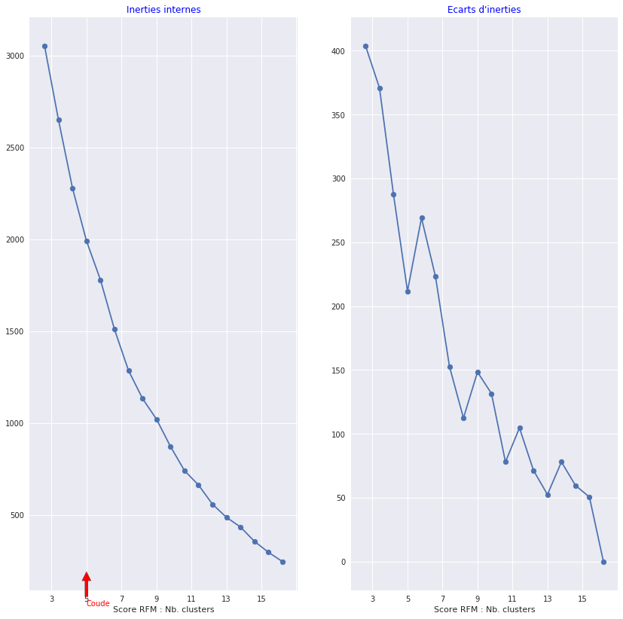
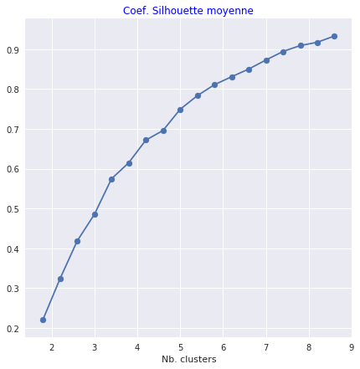
RFM : Kmeans Clustering
Encodage RFM
2373 clients
58 dimensions
Nb optimal de clusters : 5

Slide 51
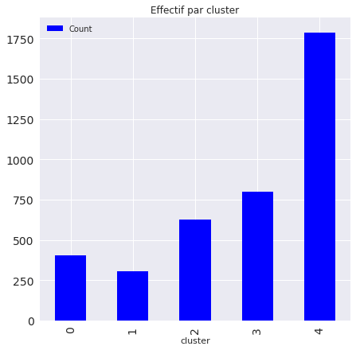
Clustering RFM : Kmeans effectifs par cluster
Cluster_0 Cluster_1 Cluster_2 Cluster_3 Cluster_4 All_segments
RFM
111 402 0 0 0 0 402
112 0 0 0 0 78 78
113 0 0 0 0 16 16
114 0 0 0 0 1 1
121 0 0 0 0 75 75
122 0 0 0 0 115 115
123 0 0 0 0 38 38
124 0 0 0 0 13 13
131 0 0 0 0 16 16
132 0 0 0 0 40 40
133 0 0 0 0 61 61
134 0 0 0 0 19 19
141 0 0 0 0 4 4
142 0 0 0 0 12 12
143 0 0 0 0 19 19
144 0 0 0 0 55 55
411 0 305 0 0 0 305
412 0 0 0 0 144 144
413 0 0 0 0 34 34
421 0 0 0 0 115 115
422 0 0 0 365 0 365
423 0 0 0 0 161 161
424 0 0 0 0 80 80
431 0 0 0 0 33 33
432 0 0 0 0 161 161
433 0 0 0 433 0 433
434 0 0 0 0 186 186
441 0 0 0 0 30 30
442 0 0 0 0 65 65
443 0 0 0 0 218 218
444 0 0 626 0 0 626
Clusters : > 300
Exclusion mutuelle
Clusters distincts :
111, 411, 422, 433, 444

Slide 52
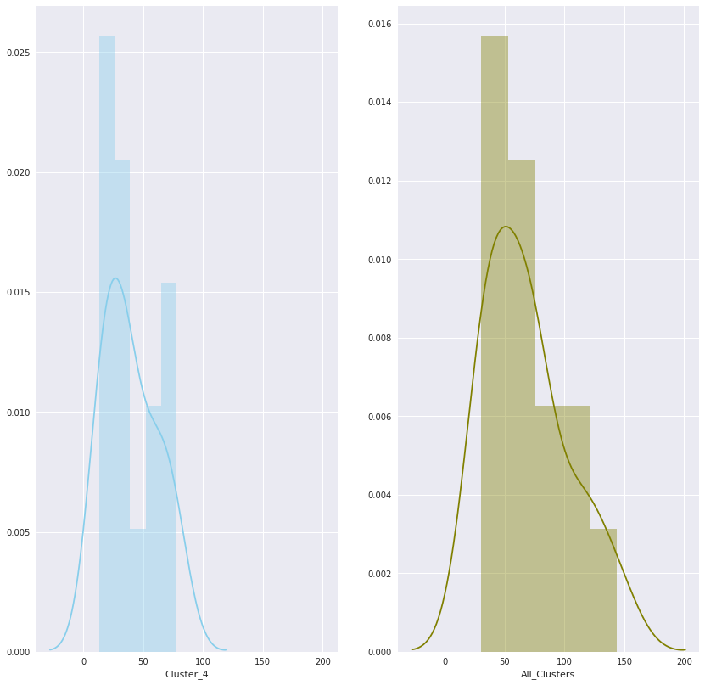
Clustering RFM : distributions

Slide 53
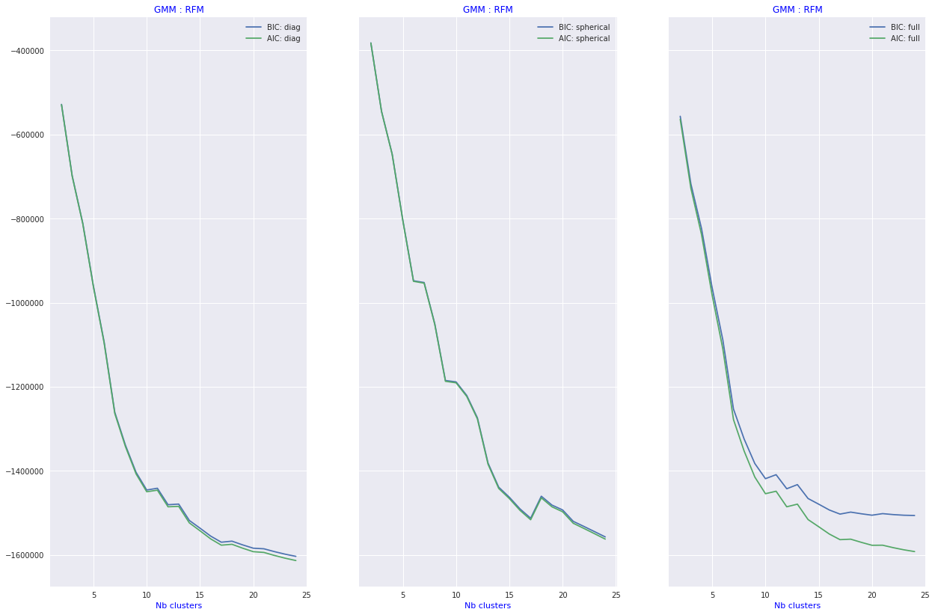
Clustering RFM : GMM models
Nb clusters: 6

Slide 54
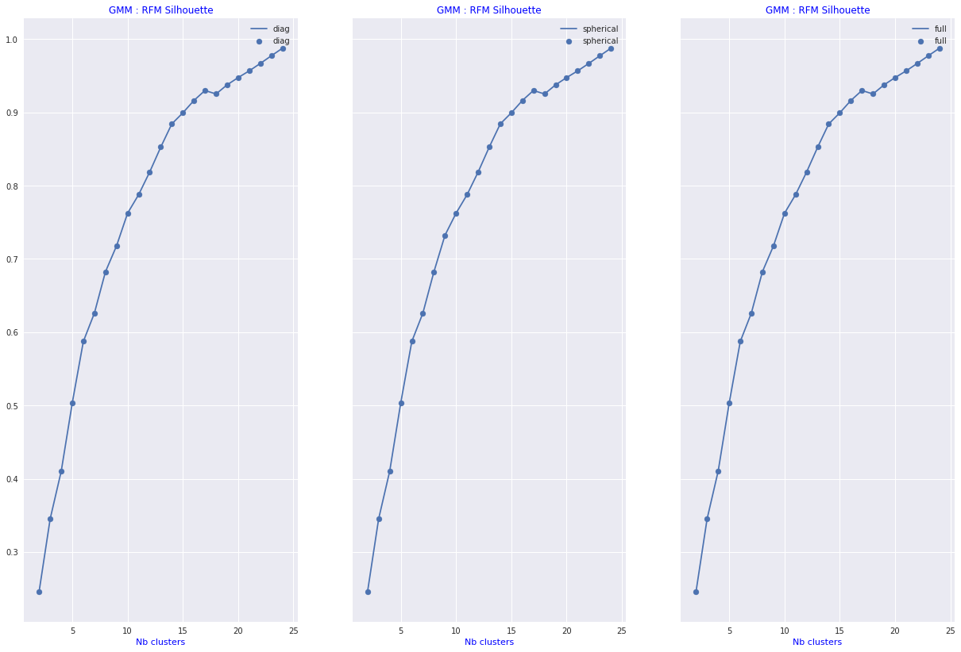
Clustering RFM : GMM silhouette

Slide 55
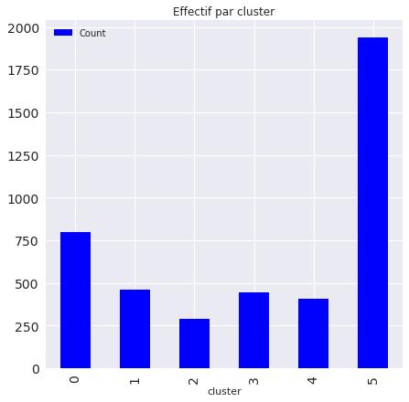
Clustering RFM : Mapping cluster/RFM (1)
Cluster : 0 RFM = ['444']
Cluster : 1 RFM = ['443']
Cluster : 2 RFM = ['433']
Cluster : 3 RFM = ['111']
Cluster : 4 RFM = ['422']
Cluster : 5 RFM = ['441' '421' '411' '442' '132' '122' '144' '431' '133' '432' '121' '423'
'131' '434' '112' '142' '143' '412' '123' '134' '424' '124' '413' '141'
'113' '114' '414']
5 clusters distincts

Slide 56
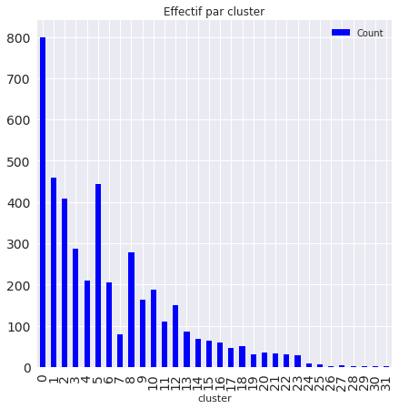
Clustering RFM : Mapping cluster/RFM (2)
Cluster : 0 RFM = ['444']
Cluster : 1 RFM = ['443']
Cluster : 2 RFM = ['422']
Cluster : 3 RFM = ['433']
Cluster : 4 RFM = ['432']
Cluster : 5 RFM = ['111']
Cluster : 6 RFM = ['421']
Cluster : 7 RFM = ['412']
Cluster : 8 RFM = ['411']
Cluster : 9 RFM = ['122']
Cluster : 10 RFM = ['423']
Cluster : 11 RFM = ['442']
Cluster : 12 RFM = ['434']
Cluster : 13 RFM = ['121']
Cluster : 14 RFM = ['133']
Cluster : 15 RFM = ['112']
Cluster : 16 RFM = ['144']
Cluster : 17 RFM = ['132']
Cluster : 18 RFM = ['123']
Cluster : 19 RFM = ['441']
Cluster : 20 RFM = ['431']
Cluster : 21 RFM = ['134']
Cluster : 22 RFM = ['424']
Cluster : 23 RFM = ['143']
Cluster : 24 RFM = ['124']
Cluster : 25 RFM = ['131']
Cluster : 26 RFM = ['413']
Cluster : 27 RFM = ['142']
Cluster : 28 RFM = ['113']
Cluster : 29 RFM = ['141']
Cluster : 30 RFM = ['114']
Cluster : 31 RFM = ['414']
Covariance sphérique
32 clusters : RFM séparés

Slide 57
Annexe 3 : Étude NLP

Slide 58
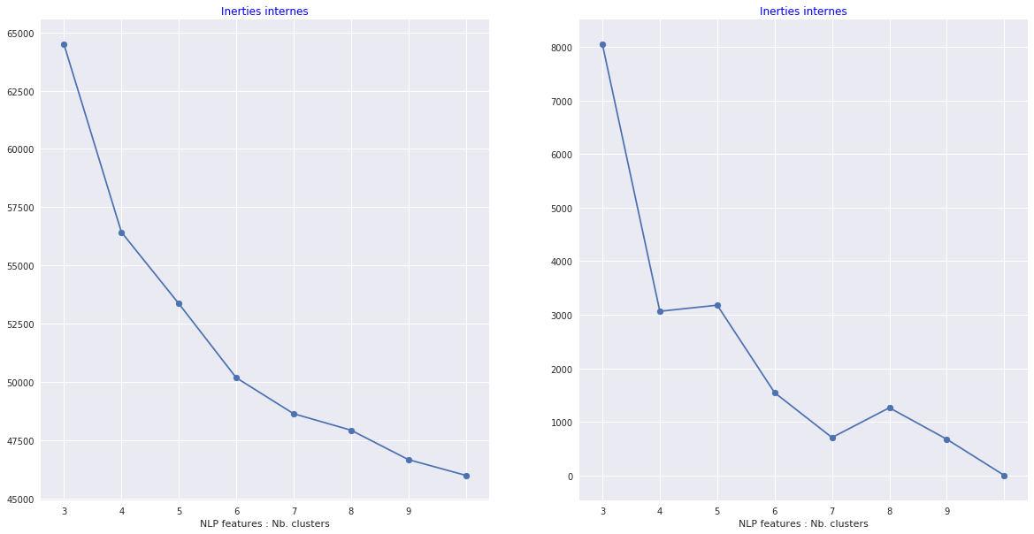
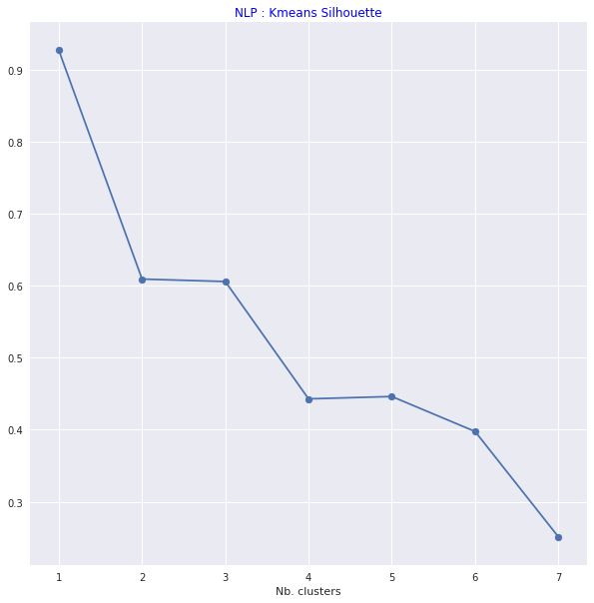
NLP: Kmeans clusters
NLP
2373 clients
250 dimensions
Inerties interne
Inerties interne :
taux décroissance
Coefficient de silhouette
Nb optimal de clusters : 3

Slide 59
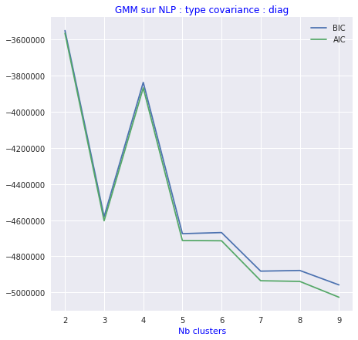
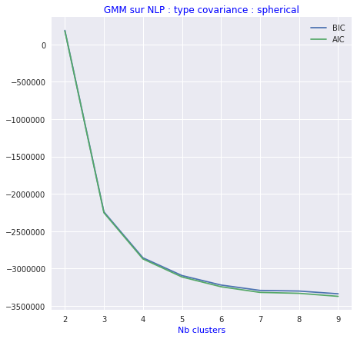
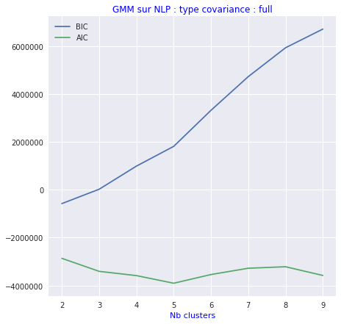
NLP: GMM clusters et type de covariance
Nb optimal de clusters : 3
Co-variance des axes : sphérique

Slide 60
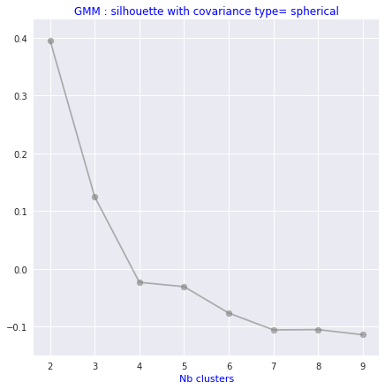
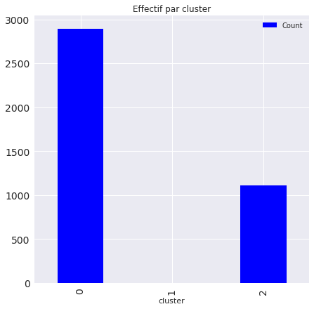
NLP: GMM clusters et silhouette
Count
cluster
0 2896
1 1
2 1113
Nb optimal de clusters : 3
Convergence : True

Slide 61


NLP: Cluster 1
Cluster : 1
Customer ID : 17841
Transactions : 1484

Slide 62
Annexe 4 : Étude time

Slide 63


Time : Kmeans clustering
Nb optimal de clusters : 3

Slide 64

Time : GMM clustering vs AIC and BIC
Nb optimal de clusters : 6

Slide 65

Time : GMM clustering vs Silhouette
Nb optimal de clusters : 4
Type covariance : Full

Slide 66
Time : GMM clustering vs Silhouette
Nb optimal de clusters : 4
Type covariance : Full

Slide 67
Annexe 6 : API WEB
Informations du data-set :
  http://localhost:5000/?*
Informations client
  http://localhost:5000/?customerID=12822
Achat en ligne et prédiction d’un client inexistant
  http://localhost:5000/?order&customerID=0&stockCode=22812&quantity=3&orderDate=NONE
Achat en ligne et prédiction d’un client existant (dataset validation)
  http://localhost:5000/?order&customerID=0&stockCode=22812&quantity=1&orderDate=NONE
{ "_results":[ { "customer_count": "3921, "invoice_count": "16661, "invl_count": "349216} ] }
{ "_results":
[ { "customerID":12822 ,"marketID":2 ,"invoice_count":16
,"item_count":13756 ,"invl_count":72 ,"mean_unit_price":2.28
,"incomes":31308.58 ,"old_date":2011-09-13 13:46:00
,"new_date":2018-08-29 12:14:08 ,"RFM":144 } ] }
{ "_results":[ { "customerID": "18288, "marketID": "0} ] }

